Slide 1
R aplicado a epidemiología
Jorge Mario Estrada
Juan Camilo Rojas
Paola Cortés Molano
14-17 mayo 2024

Slide 2
Agenda
Pretest
Unidad 1. Iniciando con R base: conociendo la sintaxis
Unidad 2. Administración de archivos, importación
Unidad 3. Limpieza de datos I
Unidad 4 Limpieza de datos II
Unidad 5. Agrupación y tabla estadísticas
Unidad 6. Transformaciones uniones
Unidad 7. Visualización de datos General
Unidad 8. Visualización de datos en epidemiología
Presentación final
Postest

Slide 3

Generalidades

Slide 4

R
Lenguaje de programación
Acceso libre
Orientado a la estadística
Paquetes que permiten elaboración de visualizaciones y documentos técnicos

Slide 5
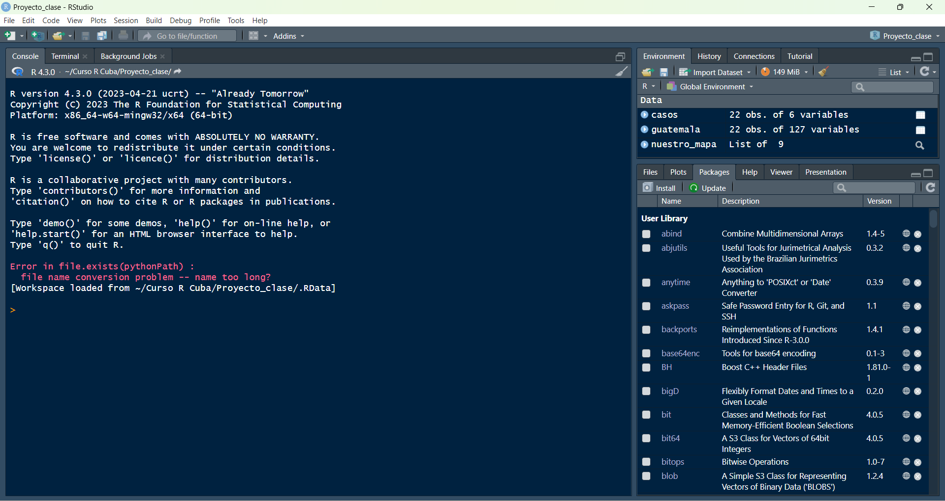

RStudio
“Entorno de Desarrollo Integrado”
Conjunto de herramientas creadas para facilitar el uso del lenguaje R
Entorno de trabajo
Consola R
Multipanel

Slide 6
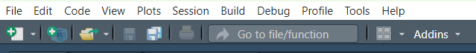
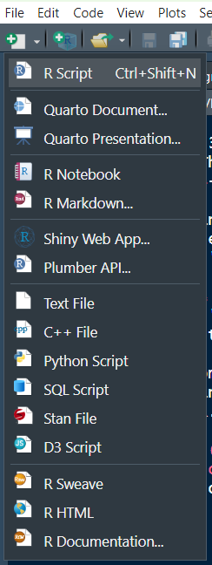
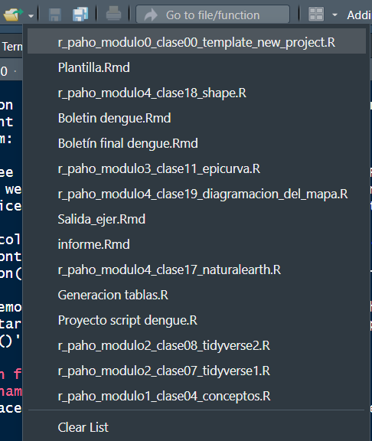
RStudio
Crear un nuevo archivo
Guardar un archivo
Guardar todos los archivos
Crear un nuevo proyecto
Abrir un archivo existente

Slide 7
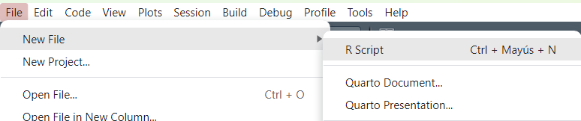
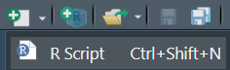
Scripts
Documentos de texto donde se registran los códigos o instrucciones que necesitamos que R realice
Estos documentos tienen extensión de archivo .R
Para crear un script nuevo, se tienen dos formas:
1
2

Slide 8
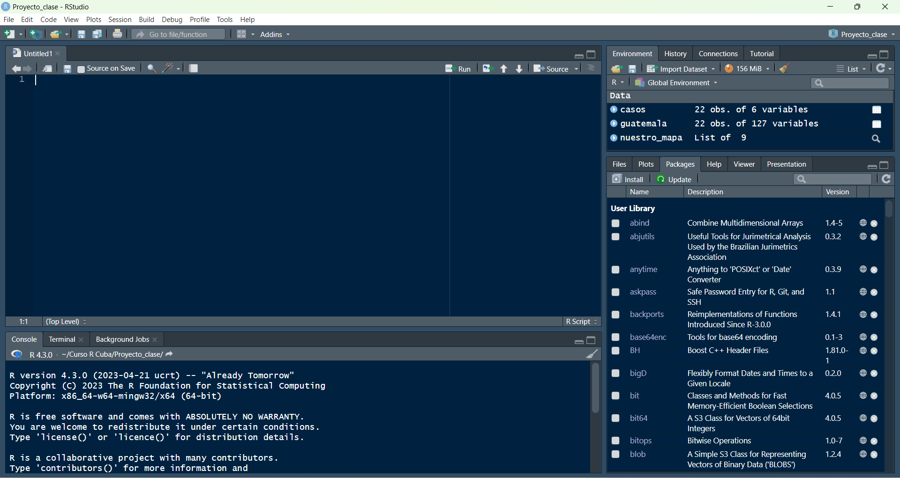
Scripts
Editar Scripts

Slide 9
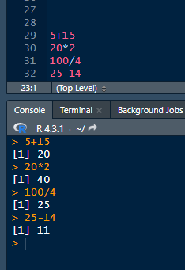
Ejercicio básico
5+15
20*2
100/4
25-14

Slide 10
Recomendaciones
R diferencia entre minúsculas y mayúsculas
grupo_edad es diferente a Grupo_edad
Evite espacios en los nombres de objetos. Puede usar guiones o puntos.
grupo_edad o grupo.edad
Los paréntesis o corchetes siempre deben cerrarse
Al usar “#” al inicio, se entiende como texto
Explicar que se quiere obtener del código

Slide 11
Paquetes en R

Slide 12
Los paquetes se instalan solo una vez!!!
Los paquetes son colecciones de códigos para realizar tareas específicas.
Vienen acompañados de una descripción detallada de cómo usar los paquetes
Muchos de ellos requieren ser instalados.

Slide 13
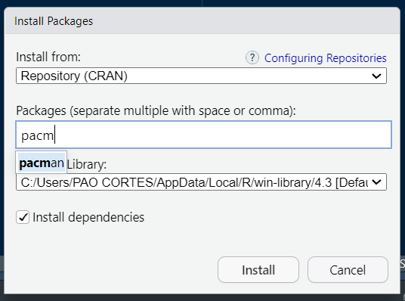
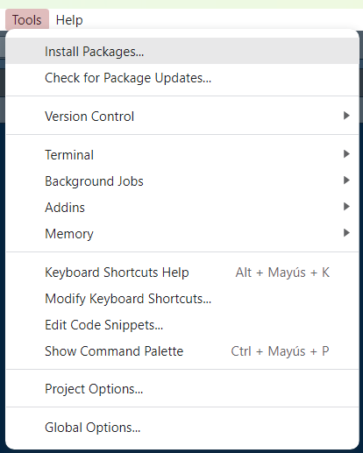
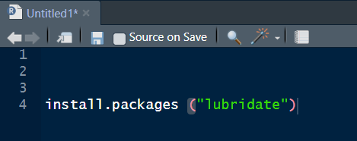
Instalar paquetes
1
2

Slide 14
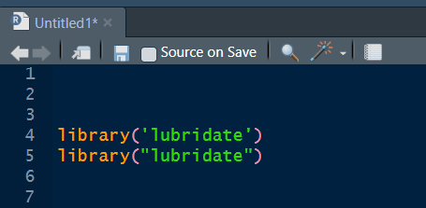
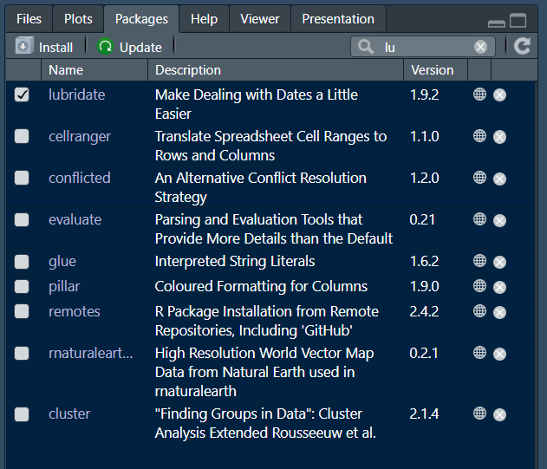
Usar un paquete instalado
1
2
Los paquetes se deben activar en cada sesión de trabajo!!!

Slide 15
Paquetes mas usados
Pacman Instalación y activación de paquetes
Rio Importación y exportación
Tidyverse Manipulación y tratamiento de datos
Dplyr Manipular conjuntos de datos
Lubridate Manipulación de fechas
Maptools Transformación de datos
Ggplot2 Visualización de datos
Ggspatial Manipulación de mapas
Sf Manipulación e importación de datos espaciales

Slide 16
Ayuda en R
Información de una función y paquetes instalados
help()
?
Buscar términos/conceptos/ buscará las funciones y paquetes general
??

Slide 17
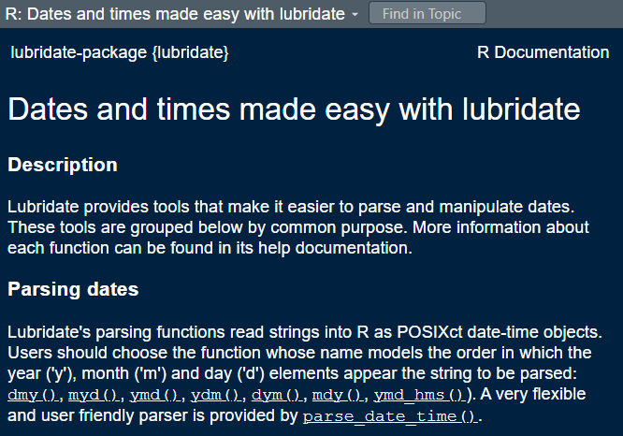
help("lubridate-package")

Slide 18
Proyectos en R

Slide 19
Un proyecto en RStudio es una colección de documentos (datos, scripts, resultados, gráficos) organizados en una carpeta de trabajo.
Para cada proyecto de análisis de datos, generación de reportes y/o visualización, es conveniente de crear un proyecto de Rstudio.
El proyecto encapsula todo lo requerido para un proceso o análisis en particular, lo que facilita el poder transportarlo o compartirlo como un todo.

Slide 20
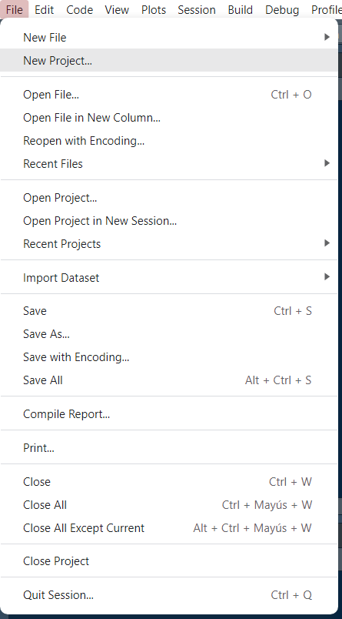
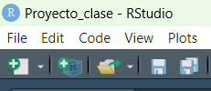
1
2

Slide 21
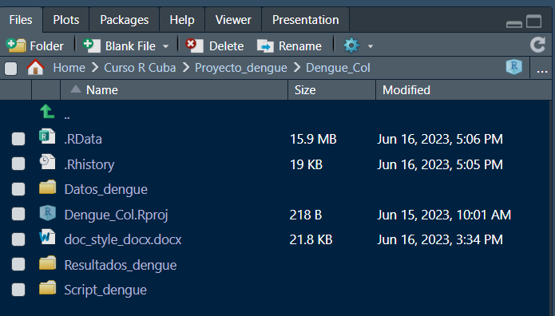
Organización de carpetas dentro de un proyecto

Slide 22
Operaciones

Slide 23
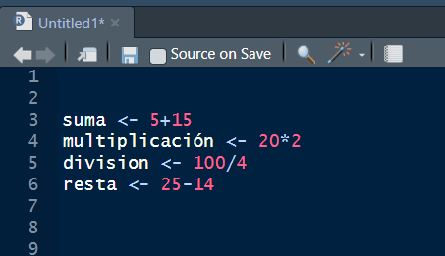
Objetos
Todos los datos y estructura de datos en R son objetos, además estos deben de tener un nombre.
Para crear objetos en R debe de usar el operador de asignación: <-
Objeto

Slide 24
Tipo de datos
Tipo | En inglés | Ejemplo
Entero | integer | 25 64 92
Decimal | numeric | 2.5 6.4 9.2
Texto | character | "bienvenidos FETP al curso R"
Factor | factor | "femenino" "masculino"
Lógico | logical | TRUE FALSE
Fecha | date | "2024-05-14"
Función para conocer de qué tipo es un dato en R
class()
typeof()

Slide 25
Operadores
Son símbolos que le indican a R que debe de realizar operaciones matemáticas o lógicas específicas. Estas operaciones son realizadas sobre objetos y valores.
Operadores básicos son los siguientes:
Operadores aritméticos
Operadores relacionales
Operadores lógicos
Operadores de asignación

Slide 26
Operadores aritméticos
Operador | Operación | Ejemplo | Resultado
+ | Suma | 15 + 5 | 20
- | Resta | 15 - 5 | 10
* | Multiplica | 15 * 5 | 75
/ | Divide | 15 / 5 | 3
^ ** | Potencia | 15^5 15**5 | 759375

Slide 27
Operadores relacionales
Operador | Comparación | Ejemplo | Resultado
< | Menor que | 15 < 5 | FALSE
<= | Menor o igual que | 15 <= 5 | FALSE
> | Mayor que | 15 > 5 | TRUE
>= | Mayor o igual que | 15 >= 5 | TRUE
== | Exactamente igual que | 15 == 5 | FALSE
!= | Diferente que | 15 != 5 | TRUE

Slide 28
Operadores lógicos
Operador | Lógica | Ejemplo | Resultado
& | Y (AND) | x > 0 & y < 0 | FALSE
| | O (OR) | x == 0 | y > 0 | TRUE
! | NO | !(x >= 6 & x <= 20) | TRUE
isTRUE() | Es verdad | isTRUE(y==5) | TRUE
isFALSE() | Es falso | isFALSE(x==10) | FALSE
X= 15
Y= 5

Slide 29
Operadores de asignación
Permite designar valores a objetos
Luego de efectuar la operación de asignación, podemos emplear la variable para hacer operaciones con ella.
Operador | Operación
<- | Asigna un valor a un objeto

Slide 30
Funciones
Funciones matemáticas
Funciones estadísticas
Funciones para textos
Funciones que convierten un tipo de dato a otro
Funciones del paquete lubridate que extraen componentes de una fecha

Slide 31
Funciones matemáticas
Función | Que realiza |  | Función | Que realiza
round() | redondeo |  | sqrt() | raíz cuadrada
ceiling() | redondeo arriba |  | exp() | exponencial
floor() | redondeo abajo |  | log() | logaritmo natural
trunc() | trunca la parte entera |  | log10() | log base 10
abs() | valor absoluto |  | log2() | log base 2

Slide 32
Funciones estadísticas
Función | Que realiza |  | Función | Que realiza
mean() | media |  | sum() | suma
median() | mediana |  | min() | valor mínimo
sd() | desviación estándar |  | max() | valor máximo
quantile() | cuantiles |  | range() | rango
IQR() | rango intercuartil |  | summary() | resumen descriptivo

Slide 33
Funciones para textos
Función | Que realiza
nchar() | Cuenta el número de caracteres
toupper() | Convierte a mayúsculas
tolower() | Convierte a minúsculas
substring() | Extrae una cadena de un texto
strsplit() | Separa un texto en función de un carácter
gsub() | Reemplaza una cadena de texto por otra
paste() | Une dos o más cadena de texto

Slide 34
Funciones que convierten un tipo de dato a otro
Función | Tipo de dato al que se quiere convertir
as.integer() | Entero
as.numeric() | Numérico
as.character() | Texto
as.factor() | Factor
as.logical() | Lógico
as.Date() | Fecha

Slide 35
Vectores y Data frames

Slide 36
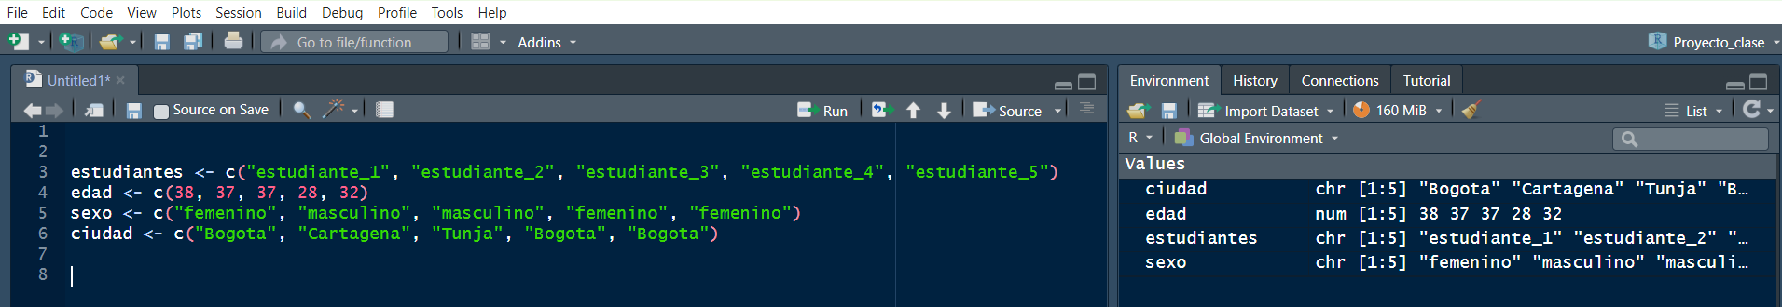
Creación de vectores
Es una colección de uno o más datos del mismo tipo.
función c()

Slide 37
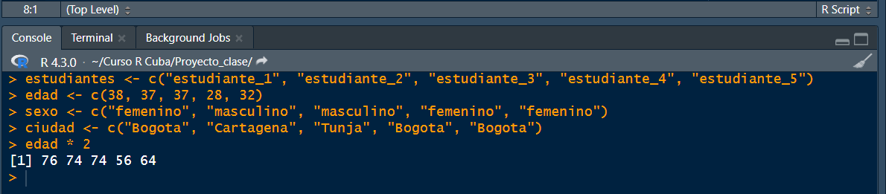
Operación a vector
edad * 2

Slide 38
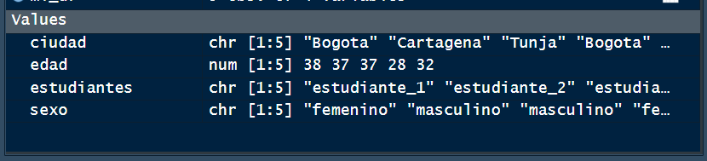
Data frames
Los data frames se utilizan para almacenar una colección de vectores (columnas) de la misma longitud, pero posiblemente de diferentes tipos
Si los vectores que usamos para construir el data frame no son del mismo largo, se generará un error.

Slide 39
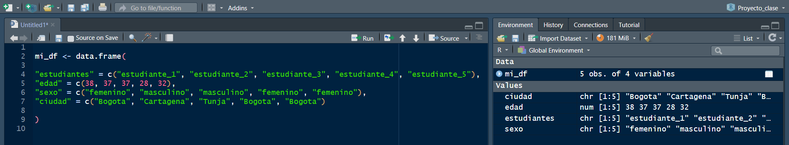
Data frames
data.frame()

Slide 40
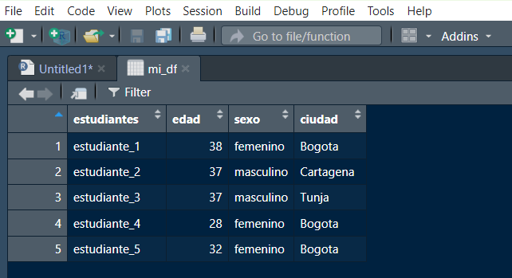
Data frames

Slide 41
¡Gracias!

